Slide 1
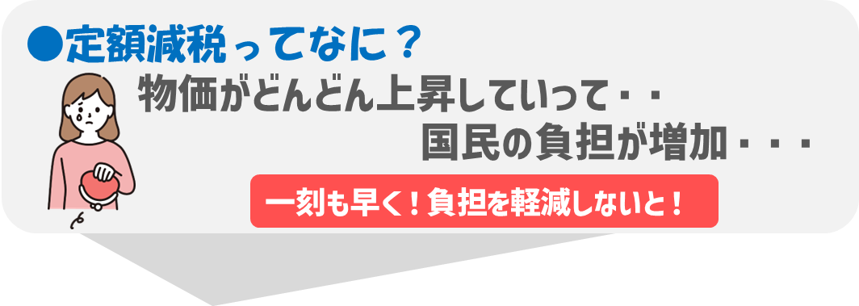

従業員の皆様へ 重要なお知らせ
＼１人あたり４万円！／
定額減税
はじまります！
毎月の給与から引かれている
税金から一定額減税される制度
つまり給与が増えます！
●月分給与
からスタートです！
具体的な制度内容や対象者は裏面を確認
お問い合わせ先
担当：XXXX
メールアドレス：XXXX＠XXX

Slide 2




●減税される額
［従業員本人（役員含む）］
令和６年分の住民税・所得税の課税対象の方
（給与から毎月住民税・所得税が引かれている方は対象です！）
[配偶者／扶養親族がいる方]
配偶者や扶養親族の方が、日本に住んでおり合計所得金額が
48万円以下（給与収入：103万円以下）の場合は人数に含む
具体例）専業主婦の配偶者と子供２人がいる方
⇒ご自身含めて４名分が減税となるため、16万円が減税されます。
（住民税：-４万円、所得税：-12万円）
●自分の減税額はどこを見れば分かりますか？
６月に配布する「住民税特別徴収税額通知書」の
摘要欄にご自身の減税額が記載されています。
６月支給分から毎月の給与（賞与）明細の左下欄外
に毎月の減税額が記載されています。（自身の減税額
を引ききったらそれ以降の月は通常通り徴収されます。）
●いつ時点の家族情報で判定されますか？
住民税は去年（令和５年）の情報、
所得税は今年（令和６年）の５月時点で会社に届けている
身上異動情報に基づいて判定されます。
※６月以降にお子様が生まれる等で配偶者や扶養親族の人数に
変動がある場合は、今年の年末調整で減税されますのでご安心ください。
お問い合わせ先
担当：XXXX
メールアドレス：XXXX＠XXX

